Slide 1
Титков Иван
Филиппович

Slide 2
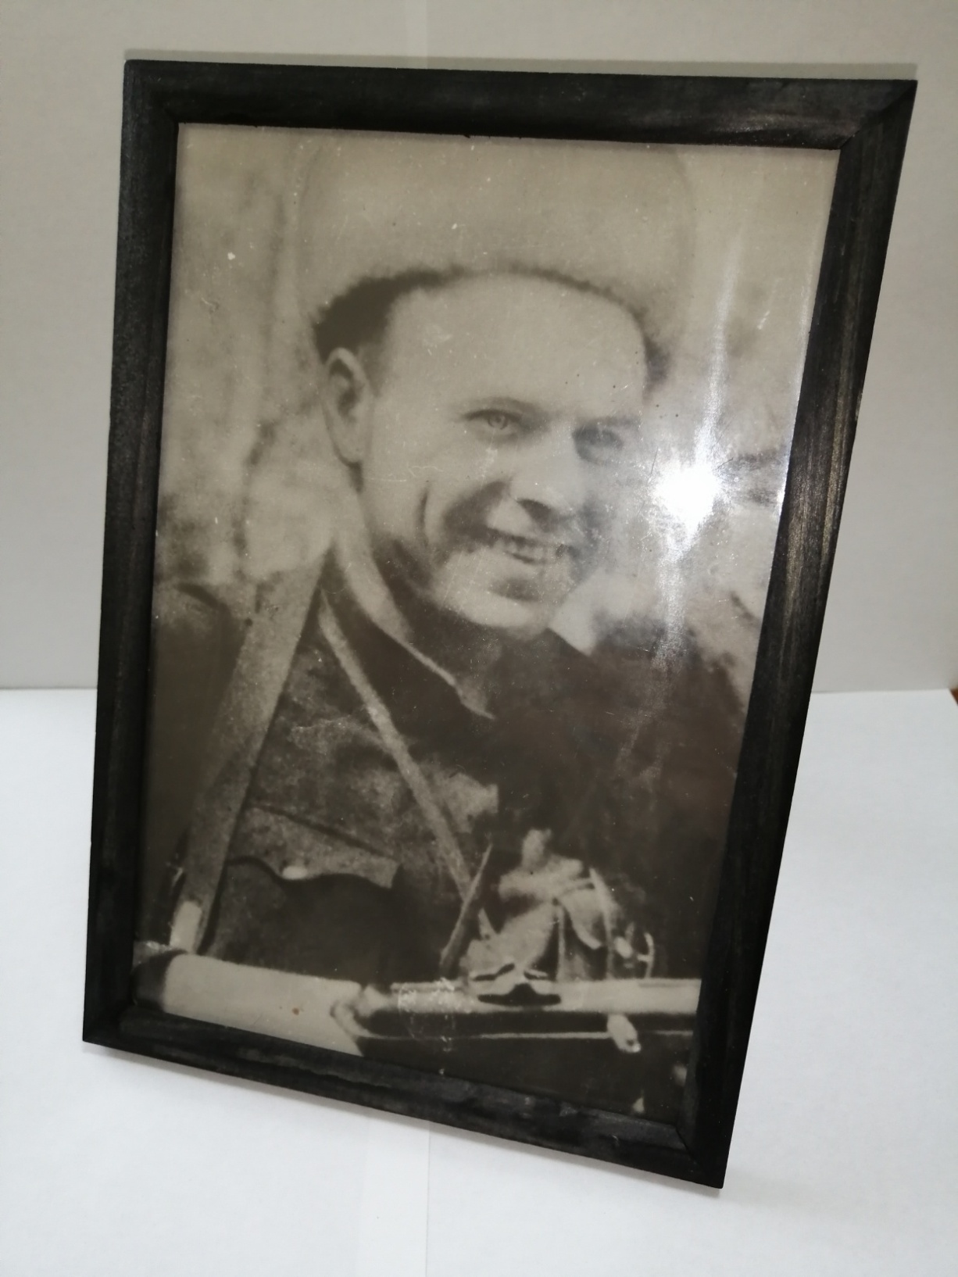

Slide 3
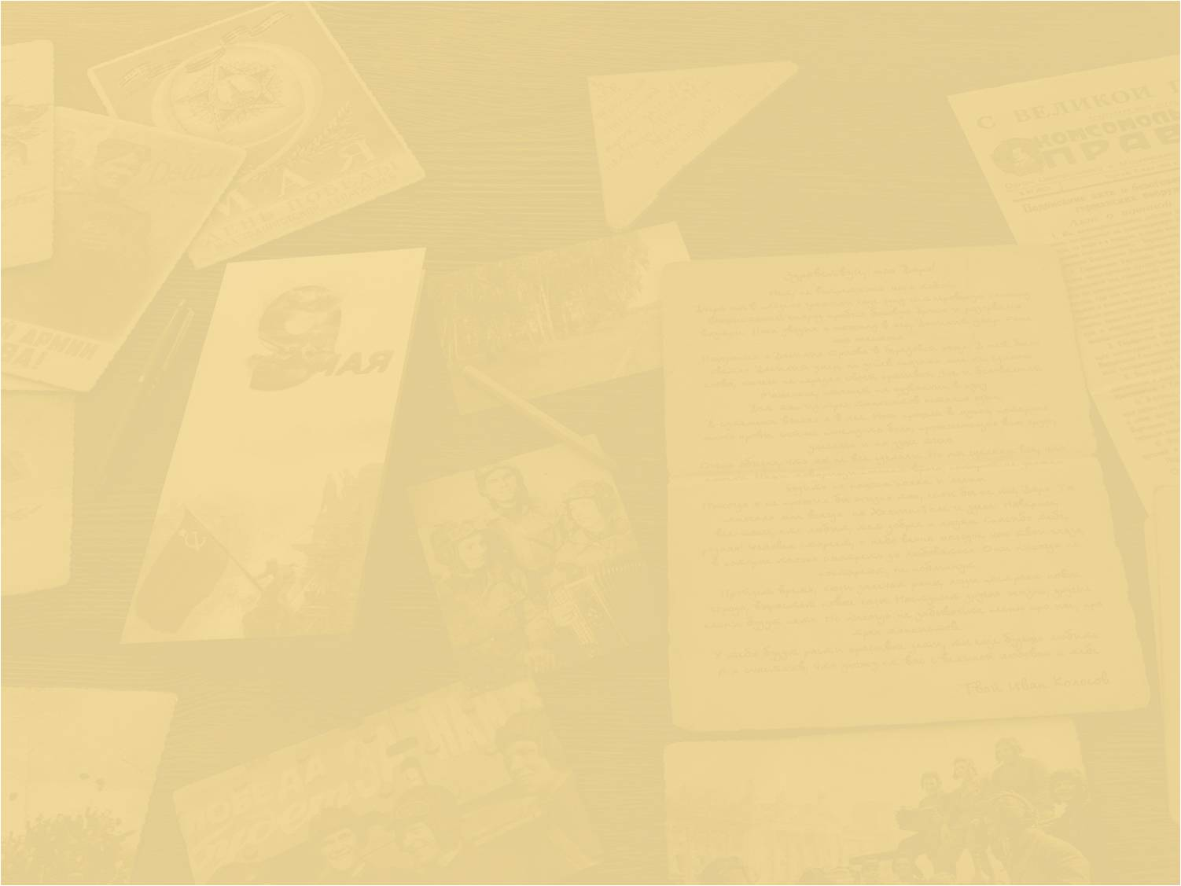
Биография
Родился 27 августа 1912 года в селе Слобода Белёвского района Тульской области в крестьянской семье. В 1931 году окончил Тульский строительный техникум. В армии Иван Филиппович служил уже с 1934 года, а с 1939 г. – на территории Беларуси. Именно поэтому, когда ЦШПД приступил к созданию отрядов для засылки во вражеский тыл, Титкова направили в Бегомльский район.
Группа Ивана Филипповича через «Суражские ворота» преодолела линию фронта, прибыла на бегомльскую землю, и уже через два месяца Титков был назначен командиром бригады «Железняк».
Как комбриг Иван Филиппович уделял много внимания сбору оружия и боеприпасов, пополнению личного состава бригады, способствовал связи партизанских бригад, действующих по соседству с железняковцами, с Большой землёй через Бегомльский аэродром (март 1943- май 1944 гг.). Организовал в бригаде свой госпиталь.
В июне 1944 года при прорыве партизан из окружения на реке Цна Титков был ранен и оставил пост комбрига. Вернулся в бригаду Иван Филиппович 30 июня 1944 года в погонах полковника и уже на расформирование.
После войны Титков написал книгу «Бригада «Железняк», в которой подробно передал события тех тяжёлых партизанских лет. Умер Иван Филиппович 23 июля 1982 года за месяц до своего 80-летия. В его честь названа одна из улиц Бегомля.

Slide 4
Предметы Титкова Ивана Филипповича, хранящиеся в музее
Удостоверение к медали «Партизану Отечественной войны» І степени
Удостоверение к медали «Партизану Отечественной войны» ІІ степени
Шапка
Книга «Бригада «Железняк»» авторства Титкова И.Ф.
Печатная машинка

Slide 10
Спасибо за внимание

